Slide 1
CLIMA ACTUAL DEl MERCADO Y TENDENCIAs A FUTURO
Placeholder for optional client logo
XX Conferencia Anual de LARG
14 de septiembre de 2024
Paraguay

Slide 2
 | Resultados de renovación
 | Indicadores del mercado
 | Perspectivas meteorológicas y climáticas
 | Mirando hacia el futuro
Agenda

Slide 3
Indicadores del mercado de reaseguro
Motores de confianza
Motores de incertidumbre
Rentabilidad saludable del capital de las reaseguradoras
Capacidad adecuada
Correcciones de mercado verificables
Rigor de suscripción sostenido
Ofertas de productos modificadas
Creciente volatilidad geopolítica
Inflación económica y social continua
Incertidumbre macroeconómica
Actividad de pérdidas por catástrofes globales
Preocupaciones por el cambio climático
Un mercado en transición
Las renovaciones de mitad de año se produjeron en un contexto de aumento continuo del apetito de los reaseguradores a medida que crecía la capacidad general de reaseguro. Si bien las colocaciones se completaron con la capacidad adecuada, los factores de riesgo individuales influyeron en gran medida en los resultados.
3

Slide 4
Latinoamérica y Caribe, resumen de renovación
Capacidad
Negocio Original​
Estructuras
Precios
Condiciones
Disponibilidad de capacidad
Más capacidad disponible que el año pasado, adecuada para colocaciones, aunque el apetito se centró en XL más que en el negocio prorrateado.
Nuevas entradas
Un número cada vez mayor de pequeños mercados que muestran interés y/o participan en colocaciones.
Salida de reaseguradoras
Tras algunas salidas el año pasado, ninguna salida destacable.
Aumentos / reducciones
En general, los mercados están dispuestos a acompañar el crecimiento de los clientes existentes con los correspondientes aumentos de capacidad; aquellos que restringen las autorizaciones a líneas monetarias que vencen ahora son una pequeña minoría.
Cambio de tasas originales
Se espera que los aumentos de las tasas originales continúen en gran parte del Caribe, aunque en menor medida que en los últimos 12 meses. En otros lugares, las tasas se mantienen estables.
Previsiones de crecimiento
Las cedentes volverán a niveles de crecimiento más típicos en 2024-25 a medida que mejore la disponibilidad de capacidad de reaseguro.
Cambio en la composición de la cartera
En general consistente: las condiciones del mercado de reaseguros ya no influyen en el apetito de los cedentes.
Deducibles XL
En general estable tras los incrementos impuestos en renovaciones anteriores.
Limites por Evento
Generalmente mantenido gracias a una disponibilidad de capacidad más cómoda.
Cesiones proporcionales
Generalmente mantenido.
Elementos estructurados / paramétricos
Sigue habiendo interés en alternativas plurianuales y/o paramétricas a las capas tradicionales (normalmente inferiores).
Cambio de comisión de cesión prorrateada
Generalmente sin cambios.
Cambio de comisión de ganancias prorrateadas
Generalmente sin cambios.
Cambio de traspaso de déficit
Generalmente sin cambios.
Cambio de tasa Cat XL ajustado
Reducciones muy modestas hasta aumentos combinados de +5-10%. Aparte de las capas afectadas por pérdidas/ciertos territorios desafiantes, las tasas se mantuvieron relativamente estables.
Cambio de tasa XL Por Riesgo
-7.5% a 0%
Cambio de tasa XL Casualty
Estables en general - algunos descuentos disponibles con resultados favorables.
‘Loadings’ de los RPP
25% a 35%
Cambio climático
Se hace referencia en algunas discusiones con las reaseguradoras, pero no afecta las negociaciones de manera material.
ESG
Se hace referencia en algunas discusiones con las reaseguradoras, pero no afecta las negociaciones de manera material.
SRCC
En algunos territorios, un impulso para restringir los límites de eventos y la definición de pérdida en términos de límites territoriales.
Cyber
La mayoría de los programas ya tienen exclusiones estándar (LMA 5510/11).
Cambio en las provisiones de cobertura/horas
Introducción de la condición de solo peligros Nat Cat en algunos Cat XL.

Slide 5
Property : cambios típicos de precio ajustado
Julio 1, 2024***
Estados Unidos
Catastrófico
Por Riesgo
Latinoamerica y Caribe
Catastrófico
Por Riesgo
Oriente Medio**
Sudáfrica
Australia y Nueva Zelanda
Catastrófico
Por Riesgo
China continental (excluido Hong Kong))
Hong Kong
Catastrófico
Por Riesgo
Sin Cambio
Mexico
No afectado
Afectado

Slide 6
Indicadores del mercado

Slide 7
Pérdidas a nivel global*
Las pérdidas totales aseguradas de la industria para el primer semestre de 2024 ascienden actualmente a 52.500 millones de dólares, un 14% por encima del promedio de cinco años ajustado por inflación para el primer semestre del año.
Durante la primera mitad del año, hubo pérdidas significativas por tormentas convectivas severas (SCS) en los EE. UU., terremotos en Japón y Taiwán, inundaciones en Alemania y los Emiratos Árabes Unidos, tormentas de granizo en Japón y el colapso del puente de Baltimore.
Al igual que el año pasado, el SCS de EE. UU. es el principal impulsor de las pérdidas durante el primer semestre de 2024 y representa casi el 62 % de las pérdidas totales.
Se espera que esta estimación preliminar de pérdidas aumente a medida que haya más información disponible.
Pérdidas COVID-19
Pérdidas por el conflicto Ucrania - Rusia
7

Slide 8
Pérdidas grandes por tipo de riesgo
1er semestre 2024
Promedio de 5 años
Promedio de 10 años
Terremoto
Inundación
Ciclón tropical
Motín
Otros
Sequía
Tormenta convectiva severa
Tormenta Invernal
Incendio forestal
Pandemia

Slide 9
Pérdidas grandes por región geográfica
1er semestre 2024
Promedio de 5 años
Promedio de 10 años
Latinoamérica
Global (COVID / Conflicto Ucrania – Rusia)

Slide 10
Perspectivas económicas mundiales
Pronósticos de crecimiento del PIB a corto plazo
Global
Economías avanzadas
EE. UU.
Europa
Japón

Slide 11
Inflación – Global y EE. UU.
La actividad económica fue sorprendentemente resistente durante la desinflación global de 2022-2023
Pronóstico
EE. UU.
Mundo
“La actividad económica está mostrando una sorprendente resiliencia y la inflación está volviendo a alcanzar su objetivo. A pesar de las importantes subidas de los bancos centrales destinadas a restablecer la estabilidad de precios, la economía mundial creció de manera constante, respaldada por una evolución favorable de la oferta.” – IMF

Slide 12
Variación interanual del patrimonio neto de las reaseguradoras
Previsión de que el patrimonio neto aumentará en más de ~100 mil millones de dólares entre 2023 y 2026
A – Actual
E – Estimado

Slide 13
Perspectivas meteorológicas y climáticas

Slide 14
Expectativas meteorológicas y climáticas mundiales para 2024
Las fuertes olas de calor episódicas en latitudes medias son más probables con el cambio a condiciones de La Niña
Se prevé un riesgo elevado de incendios forestales en las Montañas Rocosas del centro y norte de EE. UU. hasta Canadá
Transición de El Niño a La Niña en el Pacífico tropical
La reducción de la cizalladura del viento promueve condiciones atmosféricas favorables para la formación de tormentas en el Atlántico
Los pronósticos de la temporada de huracanes en el Atlántico prevén una elevada actividad en la cuenca, en parte debido a las temperaturas récord de la superficie del mar cálidas
La actividad del monzón indio debería ser igual o superior al promedio
Se espera que las temperaturas invernales en Australia estén por encima del promedio con perspectivas elevadas de precipitaciones en las partes central y oriental del continente.
Se espera que la actividad de los tifones en el Pacífico occidental sea casi normal, con una probabilidad superior a la media de tocar tierra en gran parte del este de Asia, excepto en el este de China continental y Taiwán.

Slide 15
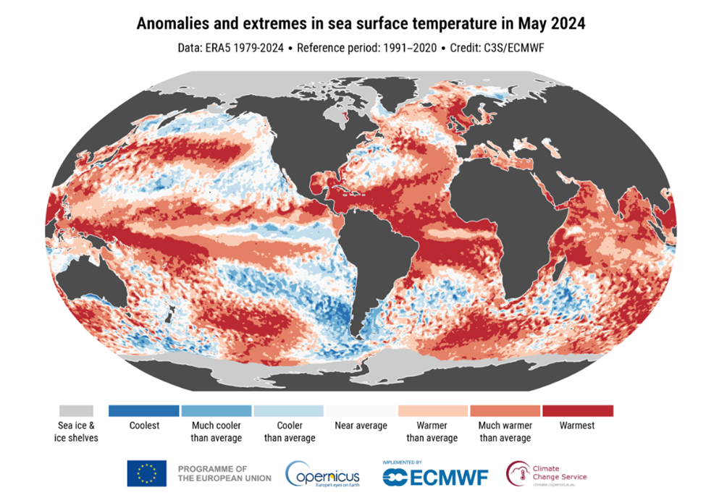
Anomalías y extremos en la temperatura de la superficie del mar en mayo de 2024
Data – ERA5 1979-2024 | Periodo de referencia – 1991-2020 | Credito – C3S/ECMWF

Slide 16
Sentimiento sobre el cambio climático
Para los mercados que comentan abiertamente sobre el cambio climático, ¿qué peligros les preocupan más?
En la mayoría de los territorios, se citó como motivo de preocupación una amplia gama de peligros. Los peligros más citados por territorio se encuentran a continuación.
Reino Unido y mercado londinense
India, Oriente Medio y África
Latinoamérica y el Caribe
Europa
Inundación
EE. UU.
Tormenta severa
Asia Pacífico
Inundación
APAC
Europa
EE. UU.
Tormenta severa
Incendio forestal
Inundación
Marejada ciclónica
Tormenta Invernal
Tormenta de viento europea

Slide 17
Mirando hacia el futuro

Slide 18
Grupo LARG
En estos momentos de inseguridad, es importante que el sector Cooperativo y Mutuo trabaje mas de la mano. Se estara discutiendo este tema en la conferencia Bi-anual de Buenos Aires.
Repetimos, que el movimiento debe apoyar a su compania aseguradora local !!
Hay que seguir inovando y buscar nuevos productos para ofrecer a los socios cooperativos y el publico. Los socios de la ICMIF nos pueden ayudar.
Invertir en tecnologia (estar al frente de los cambios)

Slide 19
Guy Carpenter - temas de otoño de 2024
Una nueva era de riesgo – Una nueva era de innovación

Slide 20
About Guy Carpenter
Guy Carpenter & Company, LLC is a leading global risk and reinsurance specialist with 3,500 professionals in over 60 offices around the world. Guy Carpenter delivers a powerful combination of broking expertise, trusted strategic advisory services and industry-leading analytics to help clients adapt to emerging opportunities and achieve profitable growth. Guy Carpenter is a business of Marsh McLennan (NYSE: MMC), the world’s leading professional services firm in the areas of risk, strategy and people. The Company’s more than 85,000 colleagues advise clients in 130 countries. With annual revenue of over $20 billion, Marsh McLennan helps clients navigate an increasingly dynamic and complex environment through four market-leading businesses including Marsh, Mercer and Oliver Wyman. For more information, visit www.guycarp.com and follow us on LinkedIn and Twitter
Guy Carpenter & Company, LLC provides this report for general information only. The information contained herein is based on sources we believe reliable, but we do not guarantee its accuracy, and it should be understood to be general insurance/reinsurance information only. Guy Carpenter & Company, LLC makes no representations or warranties, express or implied. The information is not intended to be taken as advice with respect to any individual situation and cannot be relied upon as such. Statements concerning tax, accounting, legal or regulatory matters should be understood to be general observations based solely on our experience as reinsurance brokers and risk consultants, and may not be relied upon as tax, accounting, legal or regulatory advice, which we are not authorized to provide. All such matters should be reviewed with your own qualified advisors in these areas.
Readers are cautioned not to place undue reliance on any historical, current or forward-looking statements. Guy Carpenter & Company, LLC undertakes no obligation to update or revise publicly any historical, current or forward-looking statements, whether as a result of new information, research, future events or otherwise. The trademarks and service marks contained herein are the property of their respective owners.
Analytics Disclaimer
The data and analysis provided by Guy Carpenter herein or in connection herewith are provided “as is”, without warranty of any kind whether express or implied. The analysis is based upon data provided by the company or obtained from external sources, the accuracy of which has not been independently verified by Guy Carpenter. Neither Guy Carpenter, its affiliates nor their officers, directors, agents, modellers, or subcontractors (collectively, “Providers”) guarantee or warrant the correctness, completeness, currentness, merchantability, or fitness for a particular purpose of such data and analysis. The data and analysis is intended to be used solely for the purpose of the company internal evaluation and the company shall not disclose the analysis to any third party, except its reinsurers, auditors, rating agencies and regulators, without Guy Carpenter’s prior written consent. In the event that the company discloses the data and analysis or any portion thereof, to any permissible third party, the company shall adopt the data and analysis as its own. In no event will any Provider be liable for loss of profits or any other indirect, special, incidental and/or consequential damage of any kind howsoever incurred or designated, arising from any use of the data and analysis provided herein or in connection herewith.
Statements or analysis concerning or incorporating tax, accounting or legal matters should be understood to be general observations or applications based solely on our experience as reinsurance brokers and risk consultants and may not be relied upon as tax, accounting or legal advice, which we are not authorised to provide. All such matters should be reviewed with the client’s own qualified advisors in these areas.
This presentation (report, letter) is not intended to be a complete actuarial communication. Upon request, we can prepare one. We are available to respond to questions regarding our analysis.
There are many limitations on actuarial analyses, including uncertainty in the estimates and reliance on data. We will provide additional information regarding these limitations upon request.
As with any actuarial analysis, the results presented herein are subject to significant variability. While these estimates represent our best professional judgment, it is probable that the actual results will differ from those projected. The degree of such variability could be substantial and could be in either direction from our estimates.
The estimated cash flows may vary significantly from amounts actually collected, particularly in the event that a reinsurer is unwilling or unable to perform in accordance with the terms of the reinsurance contract. In performing this analysis, we relied on the company for estimates regarding the submission. We did not perform an independent review of these estimates.

